Slide 1



Slide 2

ASKØY FOTBALL SKAL ALLTID:
1. Vise god sportsånd
2. Ha kaptein på alle kamper
3. Ha kampvert på hver hjemmekamp
4. Ha supportere på motsatt side av trener og lag. Dette gjelder også på bortekamp

Slide 3
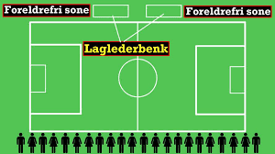
På hjemmekamper er det vi som bestemmer; da skal alle følge oppsettet som vist på mal.
På bortekamper star vi alltid på motsatt side av laget. (uavhengig av hva hjemmelaget gjør)

Slide 4

Vi skal dit, men starter her
1. Alle som ønsker det, skal få være kaptein i løpet av sesongen.
2.Kapteinens foresatte er kampvert på hjemmekamp
Kapteinen skal bære kapteinsbind
Kapteinen skal alltid gå fremst I FairPlay-hilsen, etterfulgt av keeper
Kapteinen skal ha oppgaver tilpasset alder (starte med å oppfordre til å motivere laget, for så å øke på )

Slide 5

KAMPVERTENS OPPGAVER
Møte opp i god tid før kamp, sammen med laget
Bære kampvertvest
Hilse på lagenes trenere og dommeren. Minne om FairPlay-hilsen før og etter kamp, oppfordre til jevn kamp
Sørge for at alle følger oppsettet som vist tidligere; teknisk sone og supportersone
Oppfordre til god stemning i rett fairplay-ånd
Scanne QR-koden på FairPlay-båndet og kjapt svare på spm som går til FairPlay-utvalget

Slide 6

Dommeren er et barn
Dommeren kommer til å gjøre feil, det er slik man lærer
DU trenger IKKE bidra i læringskurven!
Gjør dommeren god!, Hun/han ser og hører alt du gjør og sier
Gi gjerne positive feedback etter kamp

Slide 7

Treneren er frivillig
La treneren trene og lede laget
Vis respekt for den innsatsen og tiden treneren hver uke bruker på laget
Lær barnet ditt at det er treneren som bestemmer
Avlast trenerne ved å bidra der du kan; f.eks rigge til, rydde etter trening. Dette kan også barna lære seg; barn som lærer å ta ansvar blir ansvarsfulle☺

Slide 8
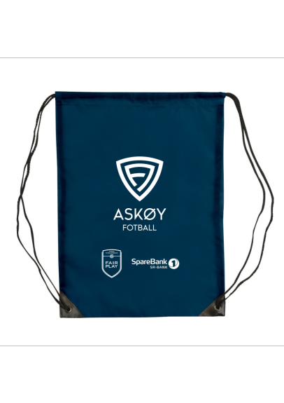

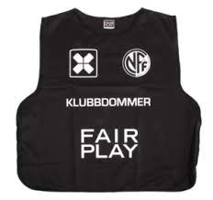



FAIRPLAY-BAG
Alle lag i barnefotballen får utlevert bag med følgende innhold

Slide 9
Sist men ikke minst:
Det er barn
Det er et spill
Det skal være kjekt for alle
Det er ikke VM
Du er et forbilde

Slide 10


Takk til
Sparebanken SRBank for å ha tro på, og midler til, prosjektet
De kloke og dyktige hodene på Medieverkstedet Hyssingen Produksjonsskole
Med vennlig hilsen
Barnefotballutvalget (BFU)

